Slide 1
Maisto produktų ir žaliavų pirminis paruošimas

Slide 2
Ši tema apima kritinį etapą tarp sandėliavimo ir maišymo. Pirminis paruošimas užtikrina, kad į tešlą nepateks pašalinių kūnų, o žaliavos bus optimalios būklės technologiniam procesui.
Kokybės ir realizavimo termino patikrinimas -prieš pradedant bet kokį paruošimą, būtina atlikti įėjimo kontrolę, net jei žaliava sandėlyje gulėjo tik vieną dieną.
Galiojimo laiko tikrinimas: darbuotojas privalo įsitikinti, kad data ant pakuotės nepasibaigusi. Svarbu patikrinti ir „atidarytos pakuotės“ galiojimą (pvz., kiaušinių masė po atidarymo galioja žymiai trumpiau nei nurodyta originali data).
Pakuotės vientisumas: Tikrinama, ar maišai nėra suplyšę, ar skardinės nėra įlenktos, ar plastikinėse taroje nėra kondensato (pelėsio rizika).
Juslinė kontrolė (Organoleptika): kvapas: ar nėra pašalinių kvapų (naftos produktų, drėgmės, pelėsio).Spalva: Ar nėra pakitusi spalva (pvz., pageltę riebalai).
Kenkejų kontrolė: Tikrinama, ar miltuose nėra voratinklių, kokonų ar judančių vabzdžių (miltų kandžių ar vabalų).

Slide 3
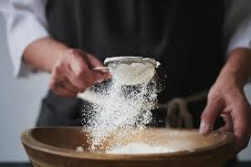
Maisto produktų ir žaliavų paruošimas gamybai
Kiekviena žaliavų grupė paruošiama specifiškai, vadovaujantis Geros higienos praktikos taisyklėmis:
Birių produktų paruošimas (Miltai, cukrus, druska)
Sijojimas: Tai privalomas procesas. Sijojant pašalinamos mechaninės priemaišos (virvės likučiai, popierius, gumulai) ir miltai prisotinami deguonimi, kas pagerina mielių veiklą.
Magnetinė separacija: Pramoninėse kepyklose miltų padavimo linijose įrengiami magnetai metalo dulkėms sulaikyti.

Slide 4
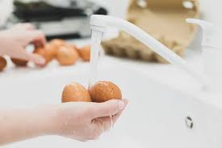
Skystų produktų ir kiaušinių paruošimas
Vanduo: Ruošiamas reikiamos temperatūros (maišomas karštas ir šaltas), kad tešlos temperatūra po maišymo būtų 26–30°C.
Kiaušiniai: Jei naudojami švieži kiaušiniai, jie privalo būti plaunami specialiuose tirpaluose (dezinfekuojami), kad salmoneliozės sukėlėjai nuo lukšto nepatektų į gaminį. Daugumoje įmonių dabar naudojama pasterizuota kiaušinių masė, kuri tik supilama ir pasveriama.
Mielės: Presuotos mielės sutrupinamos ir ištirpinamos šiltame vandenyje (suspensija), kad tolygiai pasiskirstytų tešloje.

Slide 5
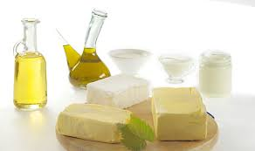
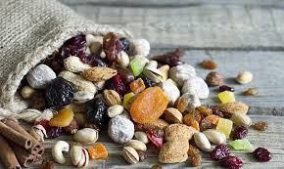
Riebalų paruošimas
Lydymas arba suminkštinimas: Priklausomai nuo receptūros, riebalai gali būti ištirpinami iki skystos būsenos arba paliekami kambario temperatūroje, kol pasieks plastišką konsistenciją (ypač svarbu smėlinei ar sluoksniuotai tešlai).
Priedų paruošimas (Vaisiai, riešutai, sėklos)
Plovimas ir perrinkimas: Džiovinti vaisiai (razinos, cukatai) plaunami ir nusausinami. Riešutai perrenkami, pašalinant lukštų likučius, kartais pakaitinami (skrudinami) skoniui išryškinti.

Slide 6

Saugos reikalavimai paruošimo metu
Taros valymas: Prieš atidarant miltų maišą, jo išorė nuvaloma šepečiu, kad dulkės ir purvas nuo maišo nepatektų į vidų.
Atskiras inventorius: Kiekvienai žaliavų grupei paruošti naudojamas tam skirtas ir paženklintas inventorius (samteliai, kibirai, peiliai).

